Slide 1
Thứ Ba ngày 8 tháng 10 năm 2024
Tiếng việt
Bài 24: qu – r
Người dạy: Nguyễn Thị Thanh Thủy
Lớp: 1B

Slide 2
Khởi động

Slide 3
Tìm tiếng có chứa âm ph

Slide 4
Đọc to đọc văn sau:
Nhà dì
Nhà dì Nga có pi a nô.
Cả nhà Bi đi phố, ghé nhà dì, nghe pi a nô.
Dì Nga pha cà phê. Bố mẹ có cà phê. Bi có phở. Bé Li có na.

Slide 5
Bài 24: qu – r

Slide 6
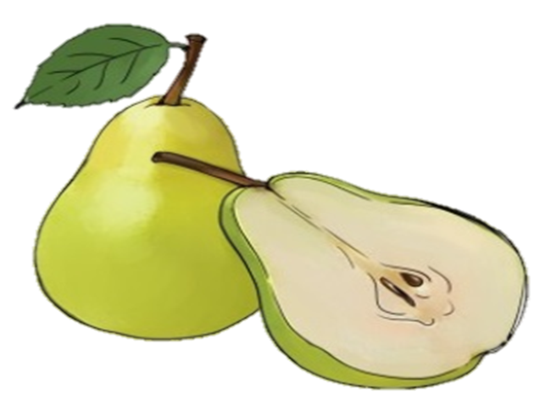
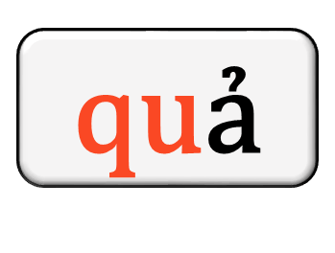
quả lê
quờ - a - qua - hỏi - quả

Slide 7
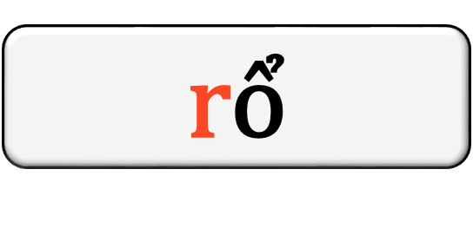
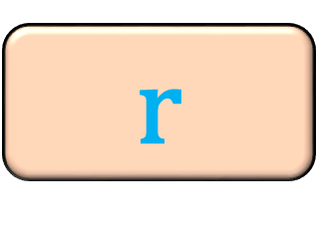
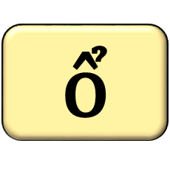
rổ cá
r

Slide 8
Tiếng nào có âm qu? Tiếng nào có âm r?

Slide 9
Tìm tiếng ngoài bài có âm:
qu
r

Slide 10
Tập đọc

Slide 12
2
3
4
5

Slide 14
Tập viết

Slide 16
VIẾT BẢNG CON

Slide 17
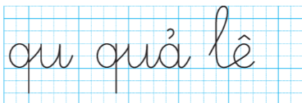

Slide 18
